Slide 1
Организация работы в образовательных организациях по безопасности детей в период зимних каникул
г. Краснодар
2019 год

Slide 2
Нормативные документы
Приказ министерства образования, науки и молодёжной политики Краснодарского края от 18.11.2019 № 4669
«О мерах по обеспечению безопасности в период проведения зимних каникул, новогодних, рождественских мероприятий, а также выходных и праздничных дней в образовательных организациях Краснодарского края»
Приказ департамента образования от 22.11.2019 № 2142 «Об обеспечении охранных и противопожарных мероприятий в период зимних школьных каникул, новогодних и рождественских праздников»

Slide 3
Мероприятия
Инструктажи, разъяснительная работа:
по антитеррористической, пожарной и электробезопасности;
по правилам поведения на дороге и в местах массового скопления людей на объектах ж/д транспорта;
по безопасному поведению на водных объектах в период ледостава («Единый урок);
по оказанию первой помощи пострадавшим на водных объектах;
запретить выходы организованных групп обучающихся на водоёмы в период ледостава;
разъяснительная работа с родителями об усилении контроля за детьми вне учебно-воспитательного процесса, о безопасном использовании пиротехнических изделий;
обеспечить персональный контроль в период зимних каникул за занятостью обучающихся, состоящих на профилактическом учёте и проживающих в семьях, находящихся в СОП.

Slide 4
Размещение информации
Стенды
Информационные уголки в учебных кабинетах
Сайт ОО
Официальная страница в Instagram
Раздаточный материал

Slide 5
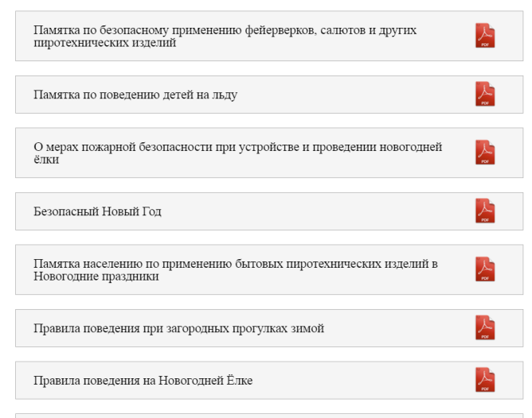
Методические рекомендации, памятки безопасности детей

Slide 6
Регистрация групп, выбывающих за пределы города
Нормативные документы
Федеральный закон № 132 от 24.11.1996 «Об основах туристической деятельности в Российской Федерации»;
Закон Краснодарского края № 938-КЗ от 25.10.2005 «О туристской деятельности в Краснодарском крае»;
Порядок организации перевозок группы детей автобусами, утвержденный Постановлением Правительства РФ от 17.12.2013 № 1177;
Постановление Главного государственного санитарного врача РФ от 21.01.2014 № 3 «Об утверждении СП 2.5.3157-14 «Санитарно-эпидемиологические требования к перевозке ж/д транспортом организованных групп детей»;
Положение об организации и проведении выездов (выходов) организованных групп учащихся и воспитанников за пределы образовательных организаций муниципального образования город Краснодар, утв. приказом департамента образования от 28.05.2018 № 108-у.

Slide 7
Нормативные документы Республики Крым
Постановление Совета министров Республики Крым от 07.02.2017 № 39 «Об утверждении положения об организованных перевозках групп детей автобусами на территории Республики Крым»;
ГОСТ 51185-2014 «Туристические услуги. Средства размещения. Общие требования»;
ГОСТ Р 54605 «Услуги детского и юношеского туризма» в части условий размещения, организации питания;
Методические рекомендации по направлению организованных групп детей на отдых, оздоровление, для участия в массовых мероприятиях на территории Республики Крым, разработанные Министерством образования, науки и молодёжи Республики Крым

Slide 8
Сроки предоставления документов
В соответствии с требованиями, предъявляемыми к оформлению документации по выездным мероприятиям за пределы города Краснодара, руководитель группы учащихся образовательной организации, обязан лично не позднее 7 дней до выезда предоставить в отдел дополнительного образования и воспитательной работы департамента образования документы по выезду (выходу) организованной группы учащихся следующие документы
В соответствии с нормативными документами, действующими на территории Республики Крым - не позднее 30 дней до выезда

